Slide 1



5 de Junio de 2025 | Microsoft Ibérica HQ
Borja Piris de Castro
Rodrigo Liberoff
SharePoint Embedded
y Copilot
Notes:
Template may be modified but please keep the title and the sponsor slide.
Twitter hashtag: #CollabDaysMadrid for all sessions

Slide 2









Sponsors
Gold
Raffle
Collaborator
Notes:
Use this as the first slide in your slide deck

Slide 3








Borja Piris de Castro
@pirisborja
https://www.linkedin.com/in/borja-piris/
https://techriders.tajamar.es/
https://www.youtube.com/@TechRiders_es
Rodrigo E. Liberoff
@rliberoff
https://github.com/rliberoff
https://www.linkedin.com/in/rliberoff/
https://www.codertectura.com/
https://www.youtube.com/@codertectura

Slide 4


Slide 5


SharePoint Embedded es una plataforma de aplicaciones orientada a la Inteligencia Artificial que ofrece capacidades de documentos de Microsoft 365 como Microsoft Copilot AI.
Proporciona una estrecha integración y colaboración con Microsoft Office, cumplimiento con Microsoft Purview y mucho más, todo como un servicio de consumo en Azure, adecuado para cualquier aplicación.
#CollabDaysMadrid
CollabDays | Madrid 2025

Slide 6
La partición creada en el tenant de Microsoft 365 del consumidor de una aplicación de SharePoint Embedded no cuenta como parte de otras licencias o derechos de Microsoft 365.
En su lugar, la partición creada por la aplicación de SharePoint Embedded en el tenant del consumidor se factura por separado a través de una suscripción de Azure, utilizando un modelo de consumo de pago por uso, basado en el almacenamiento total y el número de llamadas a la API, habitualmente la Microsoft Graph API.
https://learn.microsoft.com/es-es/sharepoint/dev/embedded/administration/billing/billing
#CollabDaysMadrid
CollabDays | Madrid 2025

Slide 7
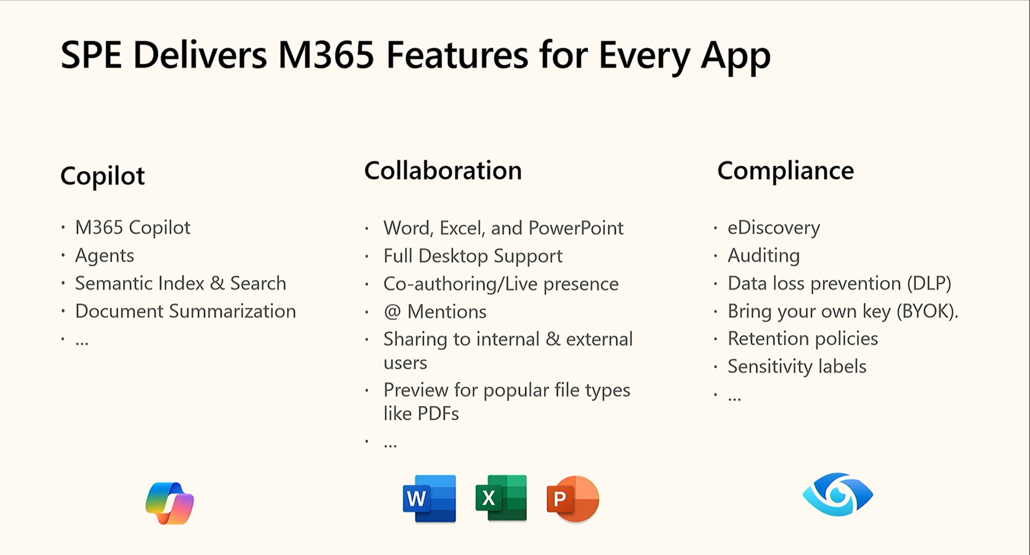
#CollabDaysMadrid
CollabDays | Madrid 2025

Slide 8
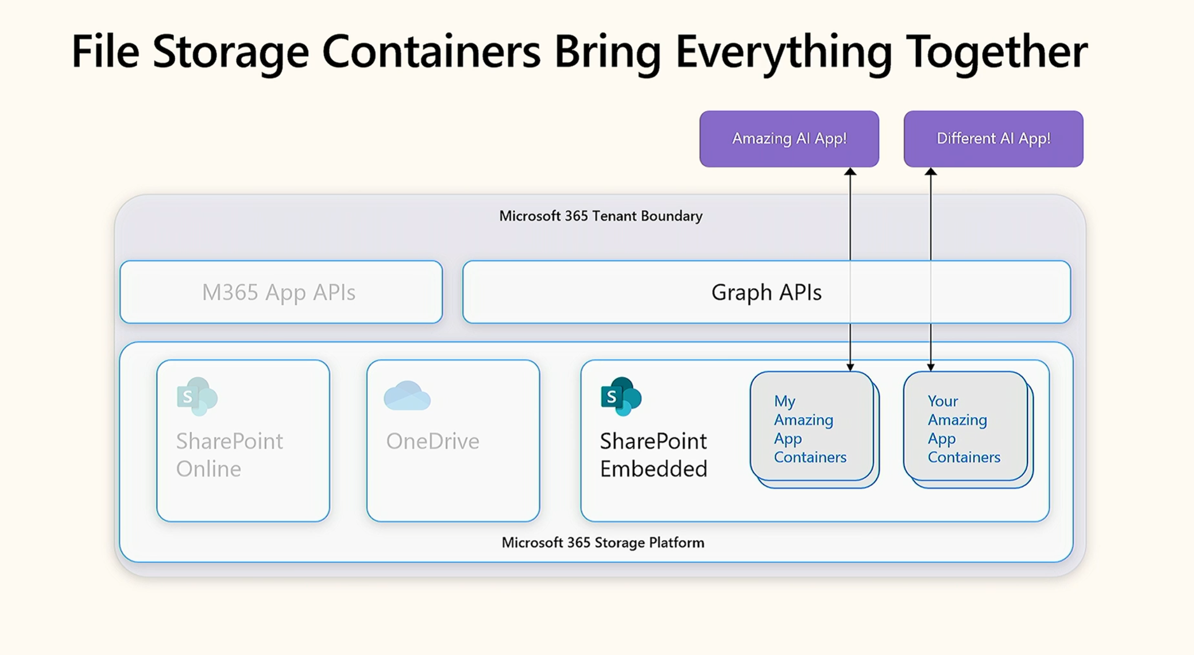
#CollabDaysMadrid
CollabDays | Madrid 2025

Slide 9
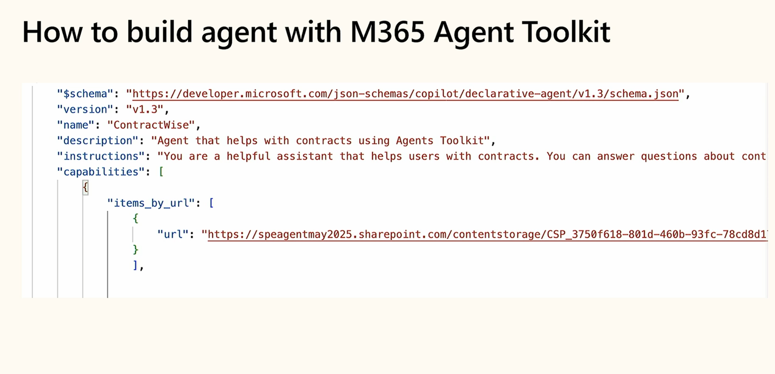
#CollabDaysMadrid
CollabDays | Madrid 2025

Slide 10
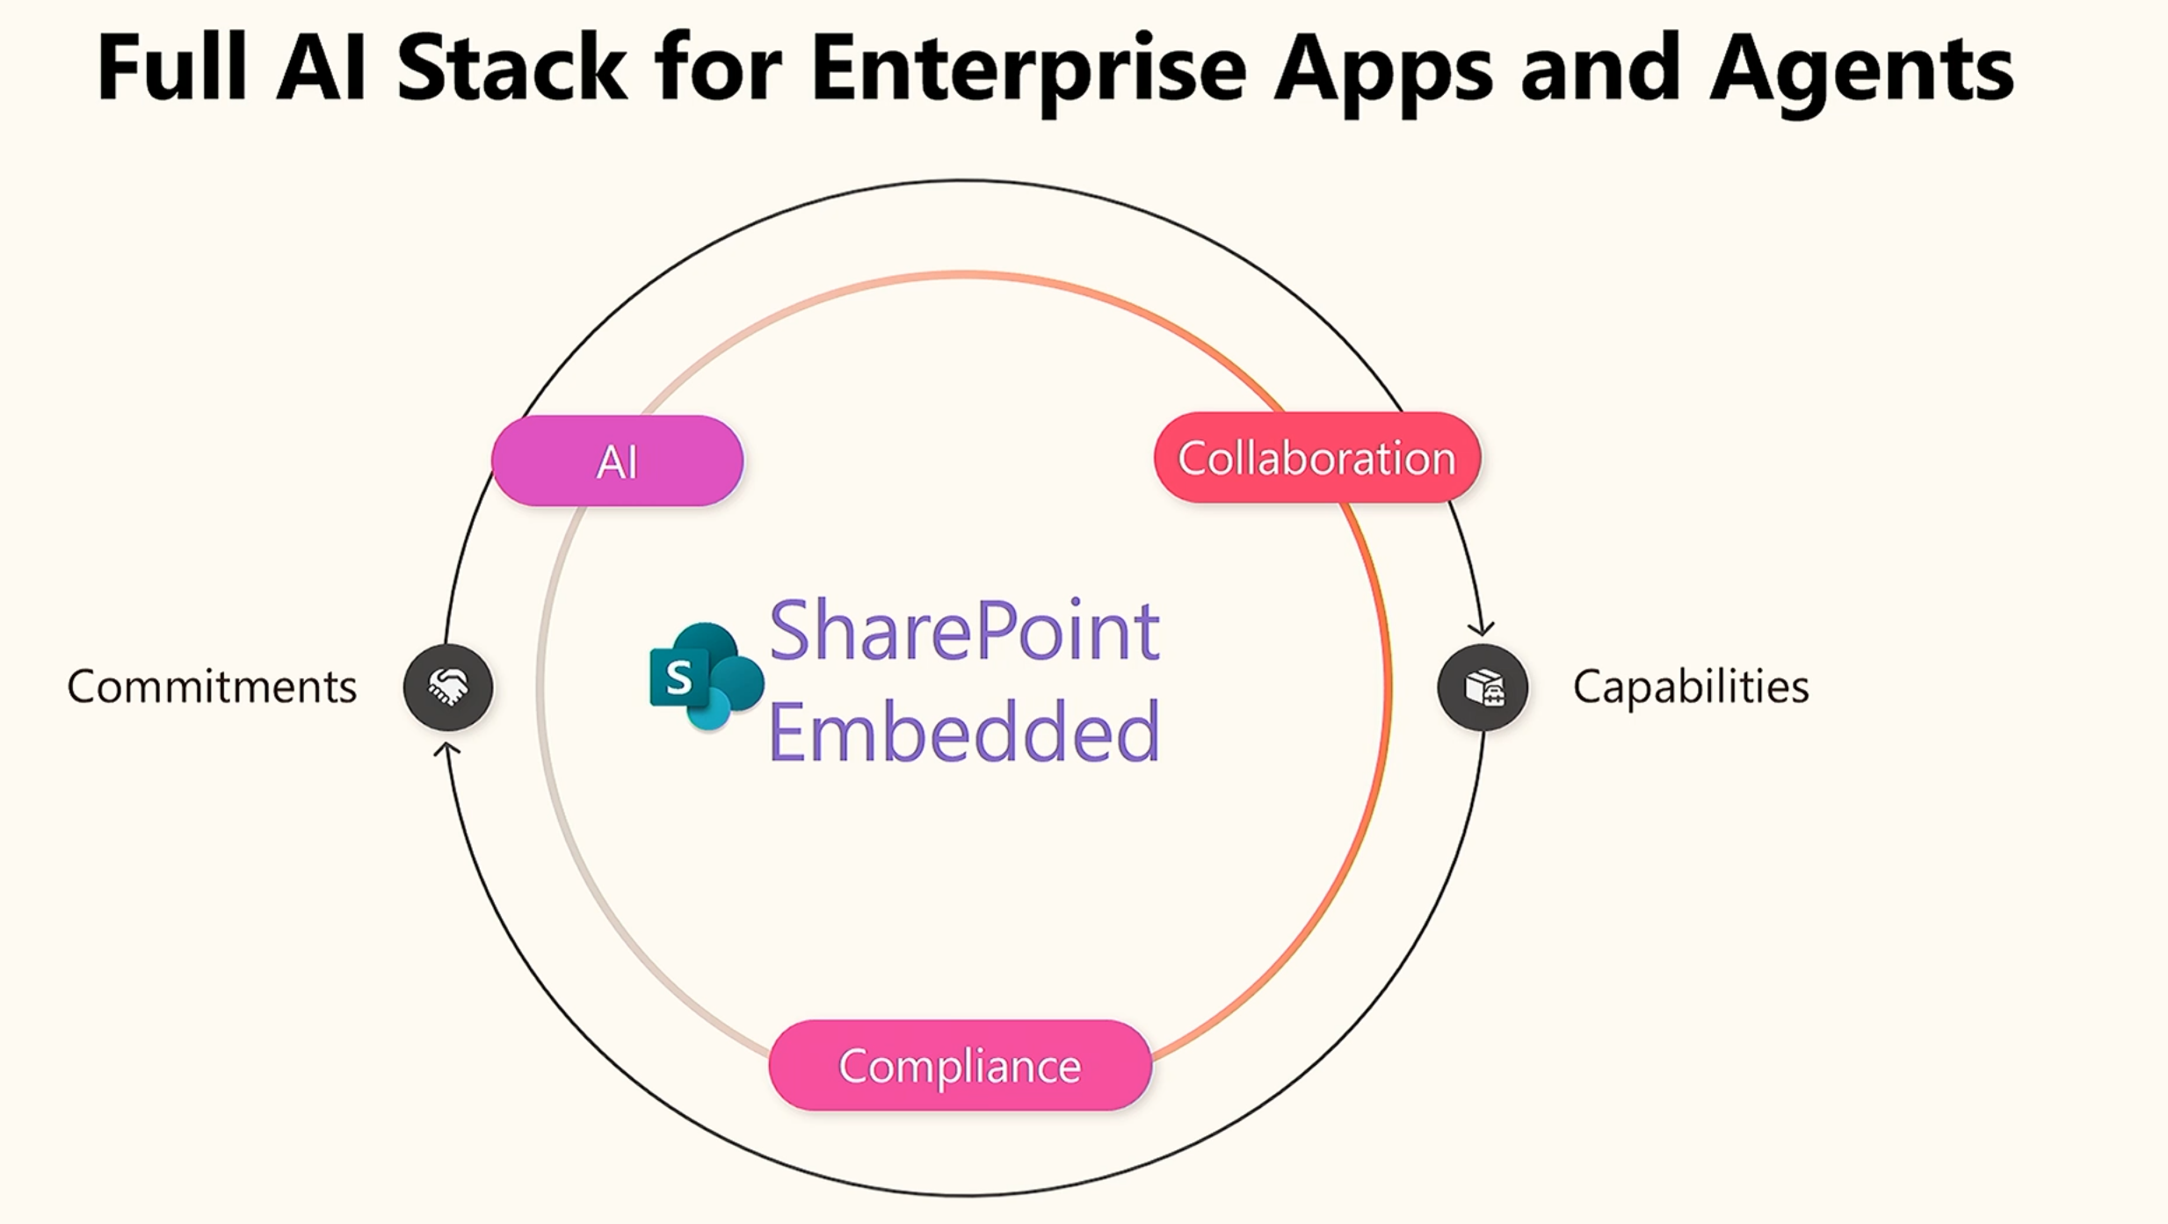
#CollabDaysMadrid
CollabDays | Madrid 2025

Slide 11
Habilitando SharePoint Embedded…
No está habilitado por defecto en los tenants de SharePoint Online.
Un administrador de SharePoint debe habilitar SharePoint Embedded desde la página de configuración del centro de administración de SharePoint.
Habilitar SharePoint Embedded en un tenant de SharePoint Online es una operación irreversible. Una vez habilitado, no se puede deshabilitar.

Slide 12
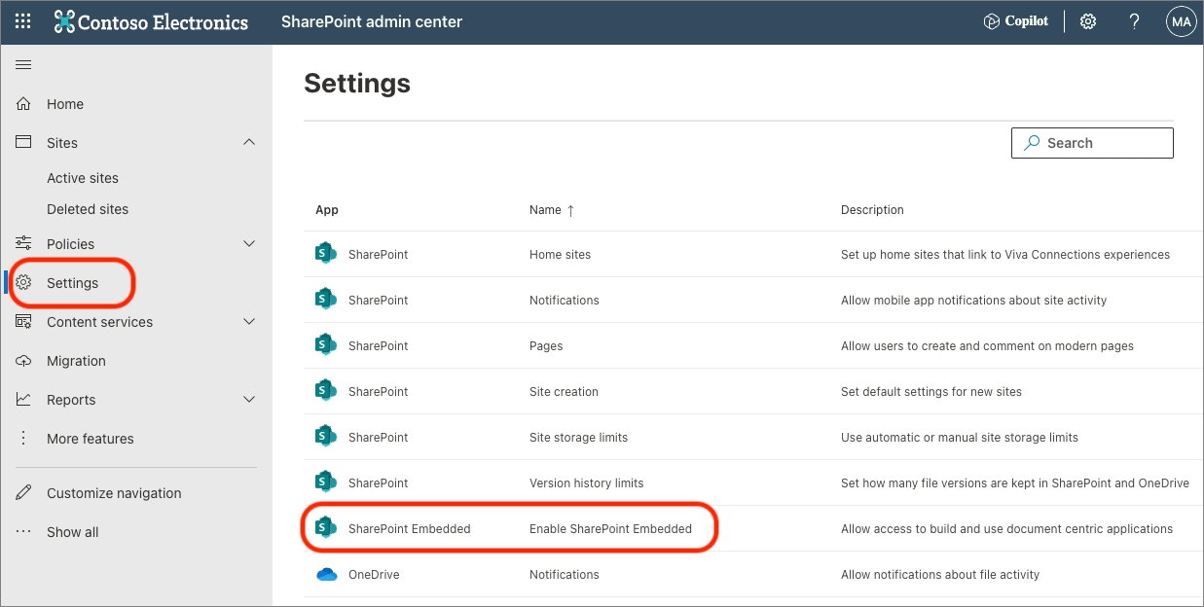
Habilitando SharePoint Embedded…

Slide 13
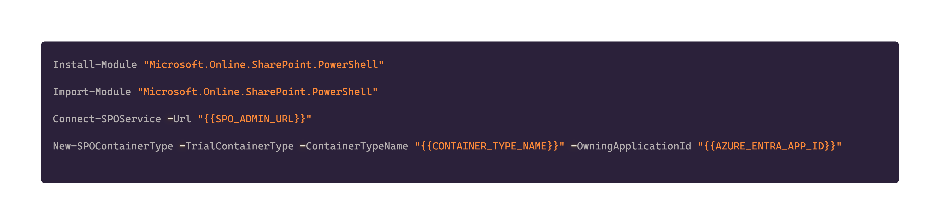

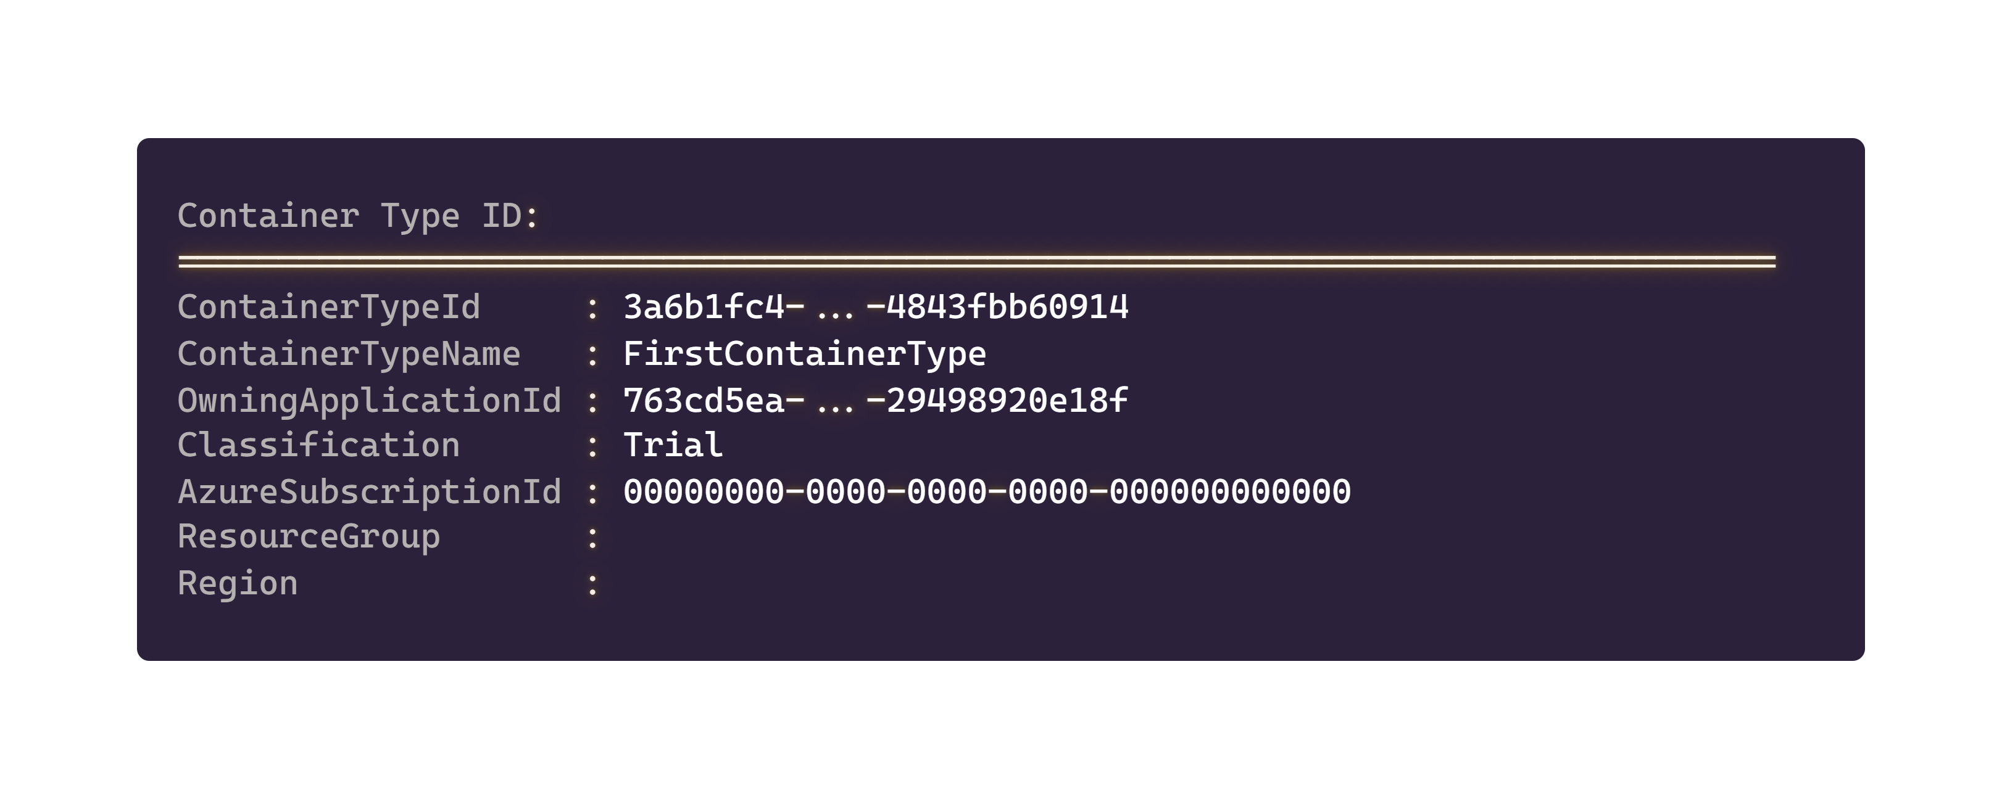

Preprando el entorno…
Se suelen usar comandos de PowerShell que, por razones de compatibilidad, te recomiendo ejecutar en Windows PowerShell (5.1) en vez de PowerShell 7.

Slide 14
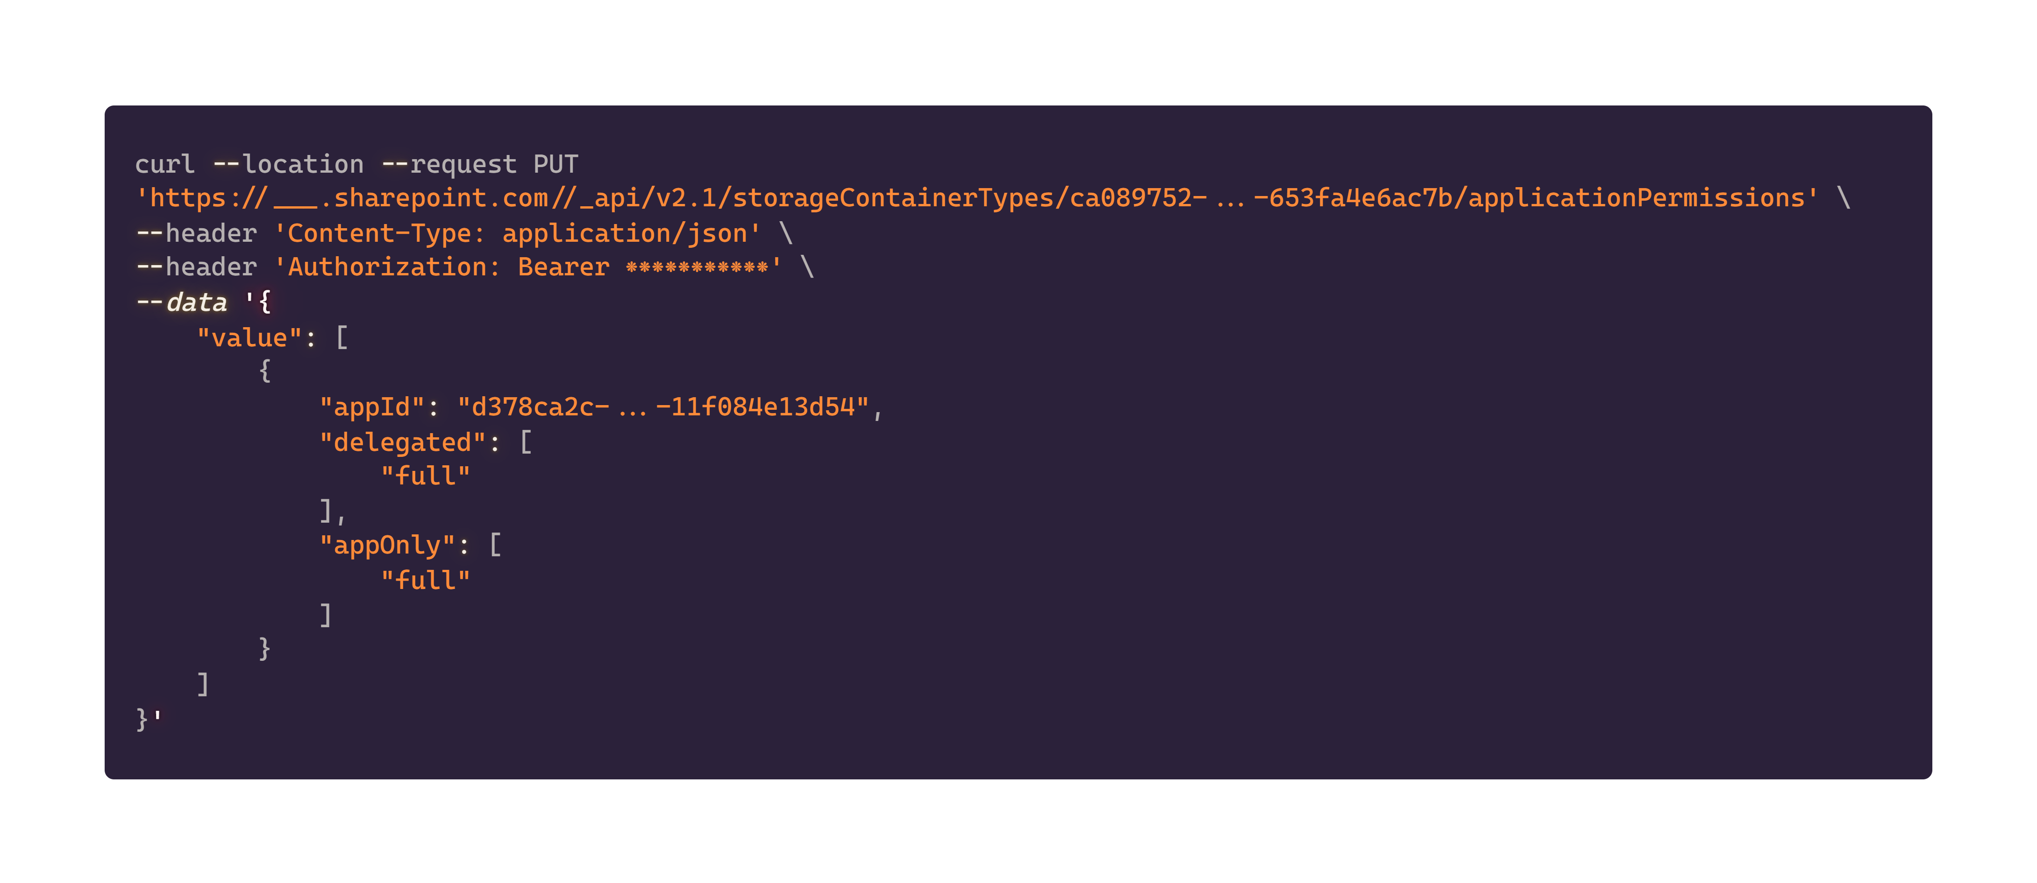
Preprando el entorno…
Tras crear el Container Type, es necesario registrarlo. Por la naturaleza de SharePoint Embedded, es algo que sólo podemos hacer mediante API.

Slide 15
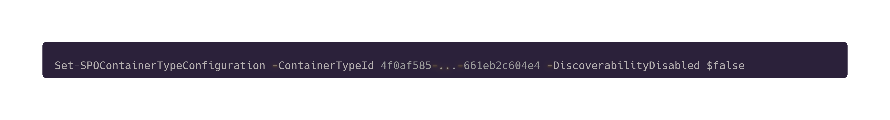
Conectando con Copilot M365…
Para que Copilot M365 pueda indexer con los documentos dentro de un contenedor de SharePoint Embedded, es necesario establecer la propiedad discoverabilityDisabled a false. Por defecto, esta propiedad esta a true.
Es crucial esperar hasta 24 horas para que el cambio se aplique completamente. Durante este tiempo, se recomienda no crear nuevos contenedores, subir archivos ni utilizar Copilot para interactuar con el contenido. Esta espera garantiza que Copilot pueda indexar correctamente los elementos y ofrecer una experiencia de búsqueda y asistencia óptima.

Slide 16
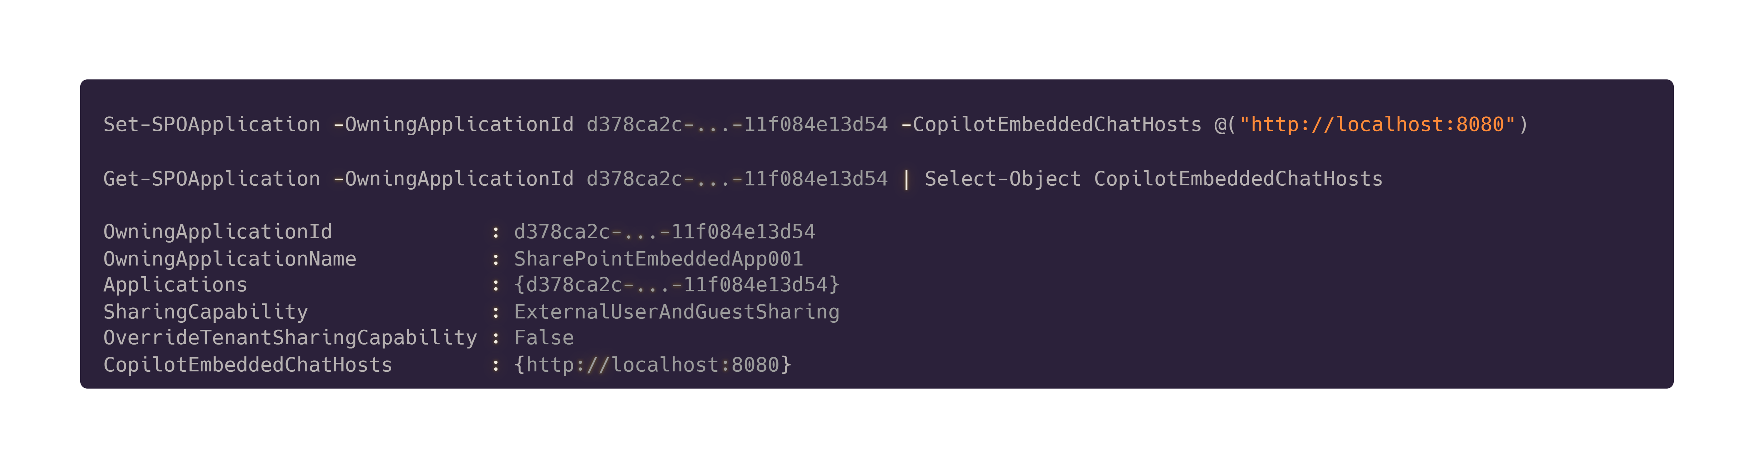
Conectando con Copilot M365…
Las políticas CSP (Content Security Policy) permiten controlar qué dominios pueden incrustar el componente de chat de Copilot en un <iframe> como medida de seguridad para evitar accesos no autorizados. Se puede definir una lista de dominios permitidos (allowlist) aplicados mediante el header CSP utilizando el valor frame-ancestors, para garantizar que solo los hosts autorizados puedan integrar el Copilot en sus entornos web.

Slide 17
Gestionando el entorno…
SharePoint Embedded no tiene interfaz de usuario, y aunque se puede usar SharePoint Online para acceder a los documentos dentro de sus contenedores, todo lo relacionado a la gestión se realiza principalmente a través de la Microsoft Graph API.
Esto quiere decir que cualquier aplicación q ue desarrollemos sobre SharePoint Embedded es realmente un cliente del Microsoft Graph API.

Slide 18
Gestionando el entorno…
No todos los documentos son soportados por Copilot M365 y SharePoint Embedded. Los tipos de documentos compatibles son:
Documentos: PDF, DOCX, XLSX, PPTX
Archivos de texto: RTF, TXT, CSV, LOG, INI, CONFIG
Lenguajes de programación: PY, JS, JSX, JAVA, PHP, CS, C, CPP, CXX, H, HPP, M, COFFEE, DART, LUA, PL, PM, RB, RS, SWIFT, GO, KT, KTS, R, SCALA, T, TS, TSX, HTML, CSS, MD, RMD, TEX, LATEX
Scripts: BASH, SH, ZSH
Lenguajes de bases de datos: SQL
Formatos de serialización de datos: IPYNB, JSON, TOML, YAML, YML

Slide 19

TALK IS CHEAP
SHOW ME THE
<COPILOT>

Slide 20

RECURSOS EDUCATIVOS

Slide 21
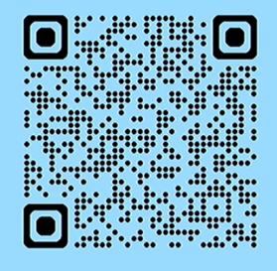

Get Started with SharePoint Embedded… NOW!
https://aka.ms/start-SPE
https://aka.ms/SPEAgent
https://youtu.be/WrrFRhz2fbE?si=Rc4bHUZG0f37W_vR
https://learn.microsoft.com/en-us/training/modules/sharepoint-embedded-setup/
https://learn.microsoft.com/en-us/training/modules/sharepoint-embedded-create-app/

Slide 22
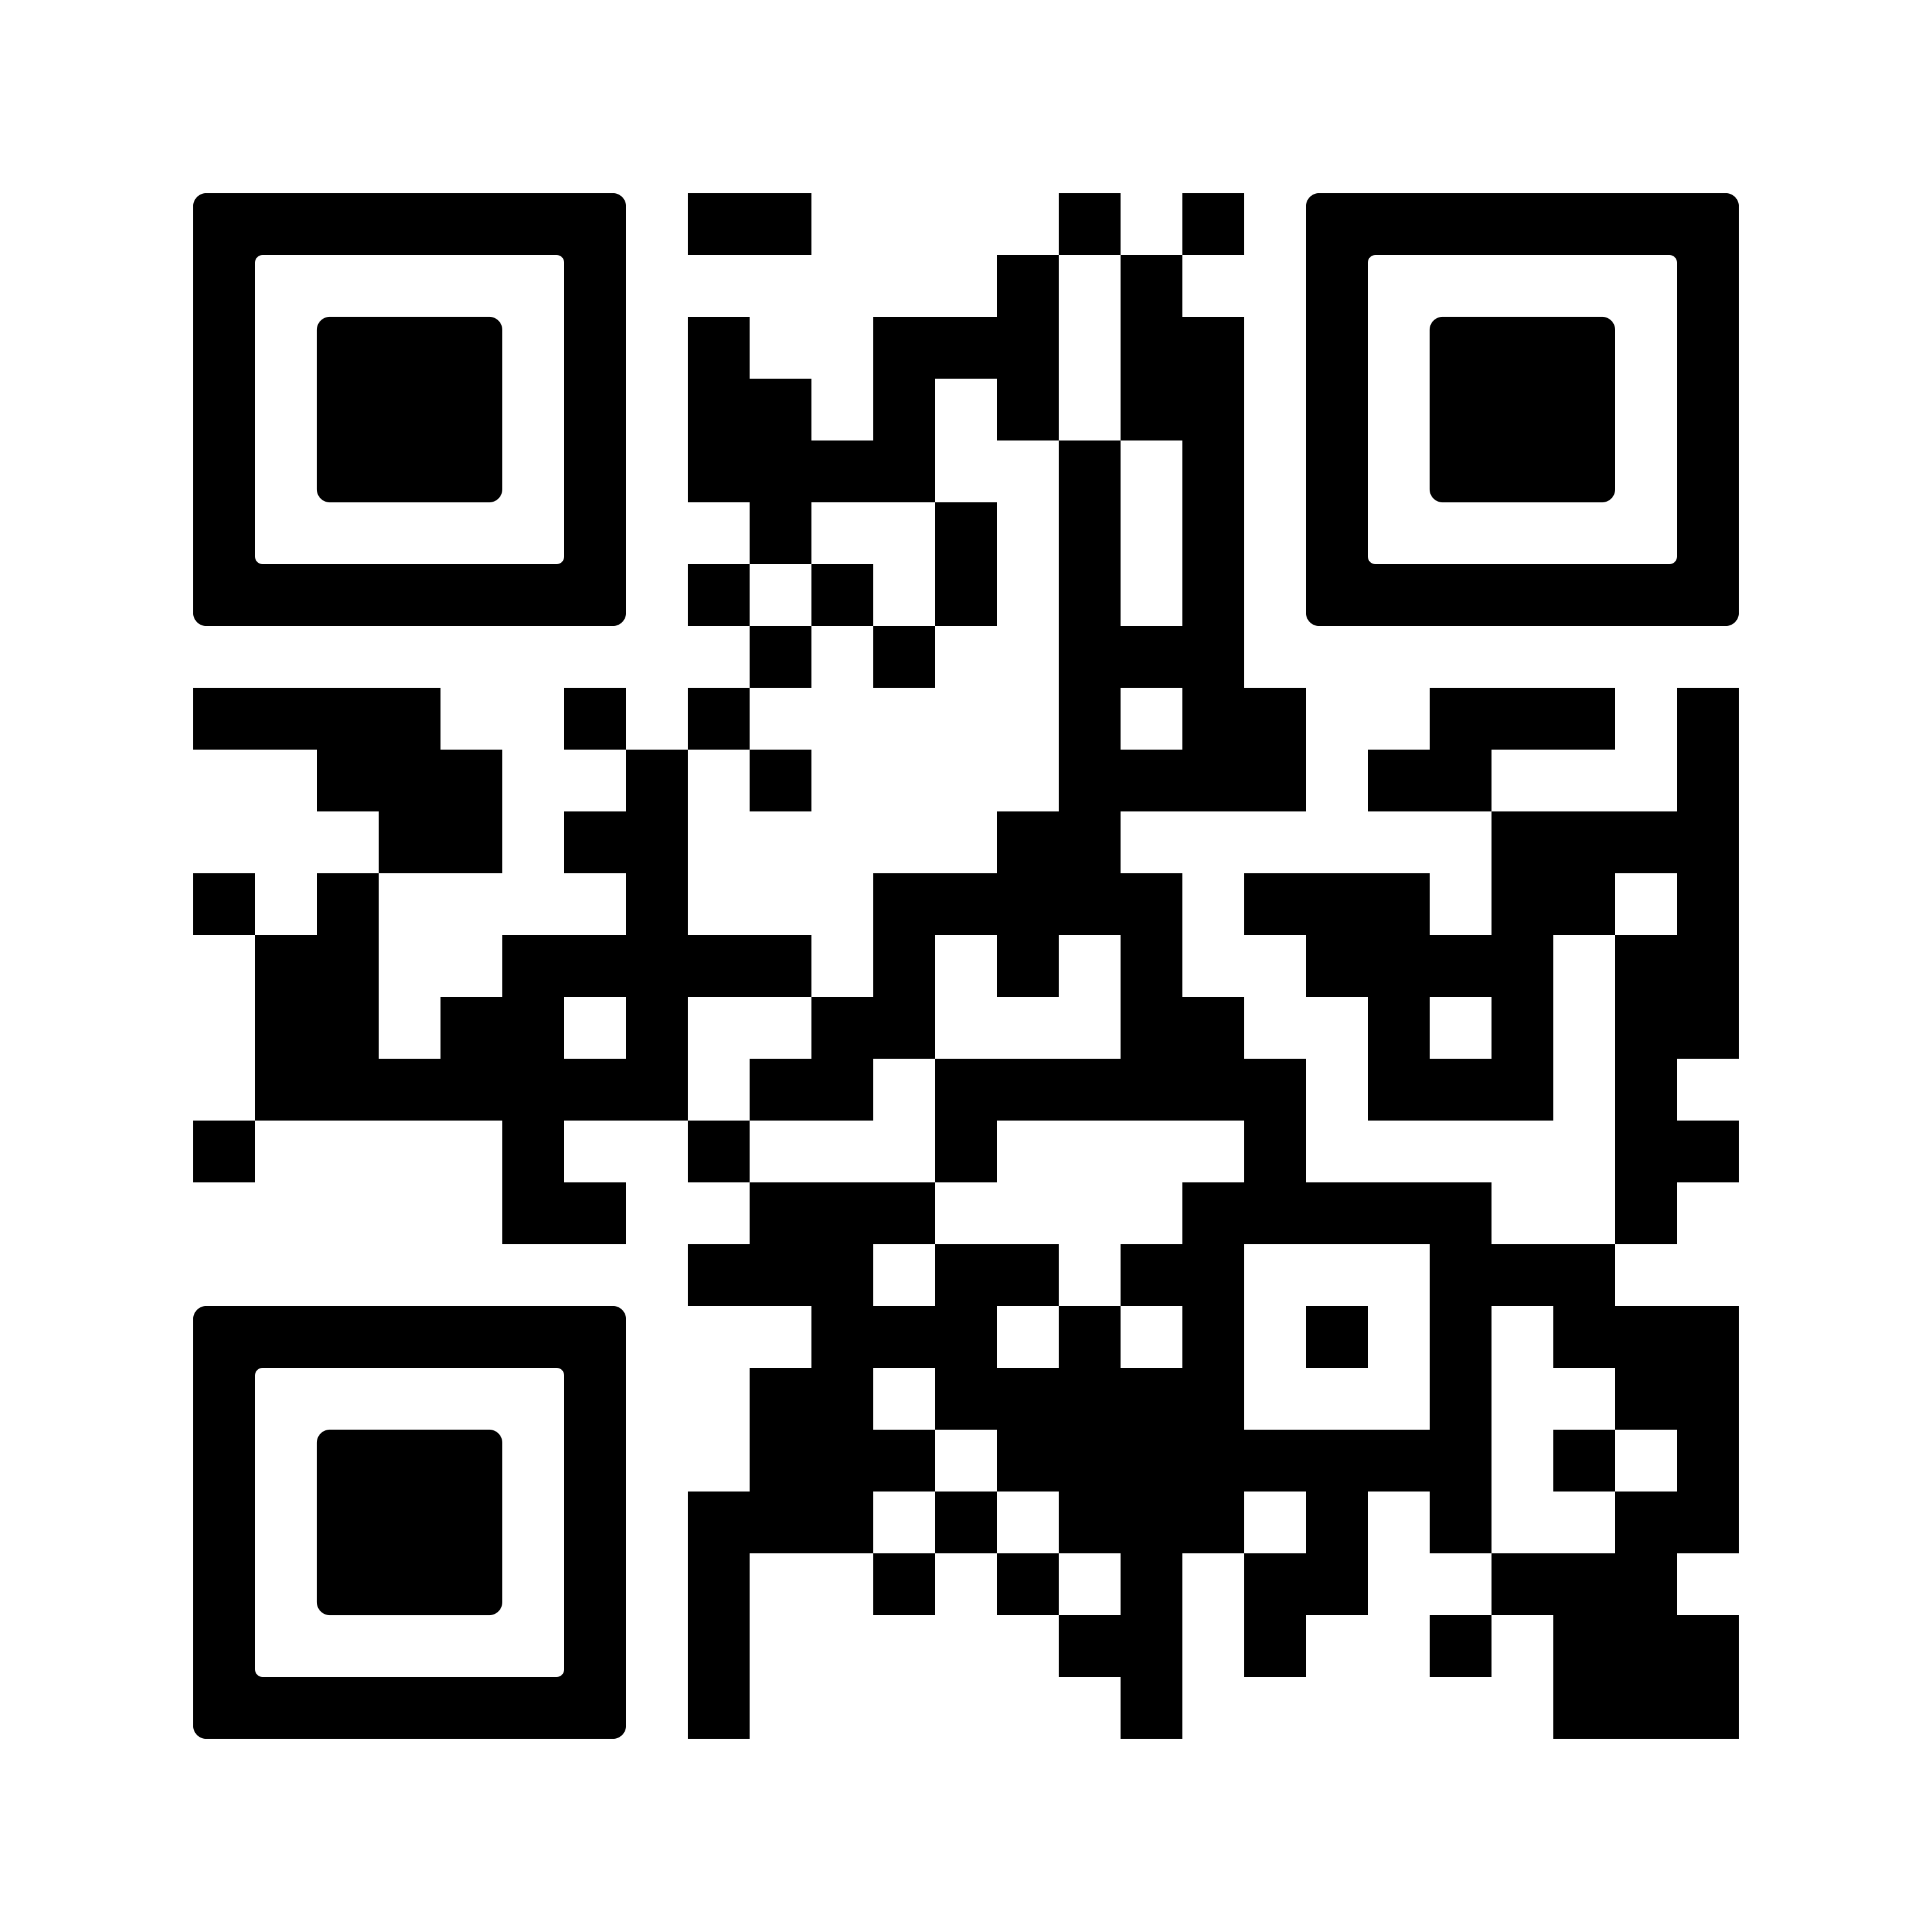
SharePoint Embedded City Tour June 2025
Es una oportunidad única de estar a la vanguardia de la innovación en Inteligencia Artificial con SharePoint Embedded.
Madrid, viernes 13 de junio.
El evento comenzará a las 09:00 hora local y concluirá alrededor de la 13:00 hora local. Se incluirán desayuno y almuerzo.
https://aka.ms/spe-events

Slide 23

¡GRACIAS!
¡Aquí el código!
Recuerda darle una ⭐ es ponerle 💖

